Slide 1

ỦY BAN NHÂN DÂN QUẬN BA
PHÒNG GIÁO DỤC ĐÀO TẠO QUẬN BA
SINH HOẠT TỔ CHUYÊN MÔN
TỔ KHỐI 1
TUẦN 21+22
Tập thể giáo viên Tổ chuyên môn Khối 1
Quận 3, ngày 02 tháng 02 năm 2023

Slide 2
THÀNH PHẦN THAM DỰ
Cô Phạm Thị Ngọc Thu - Khối trưởng Khối 1 - Chủ trì.
Cô Nguyễn Thị Phương Thảo - Giáo viên dạy lớp 1C - Thư ký
Cô Nguyễn Thị Ngọc Dung - Giáo viên dạy lớp 1A

Slide 3
Thực hiện theo kế hoạch nhà trường và kế hoạch chuyên môn, tập thể giáo viên tổ chuyên môn Khối 1 đã tổ chức «Sinh hoạt chuyên môn tổ khối tuần 21+22 năm học 2022-2023» vào lúc 14 giờ 00 phút, ngày 02 tháng 02 năm 2023 tại phòng Thư viện, cơ sở 1, trường Tiểu học Phan Văn Hân.

Slide 4
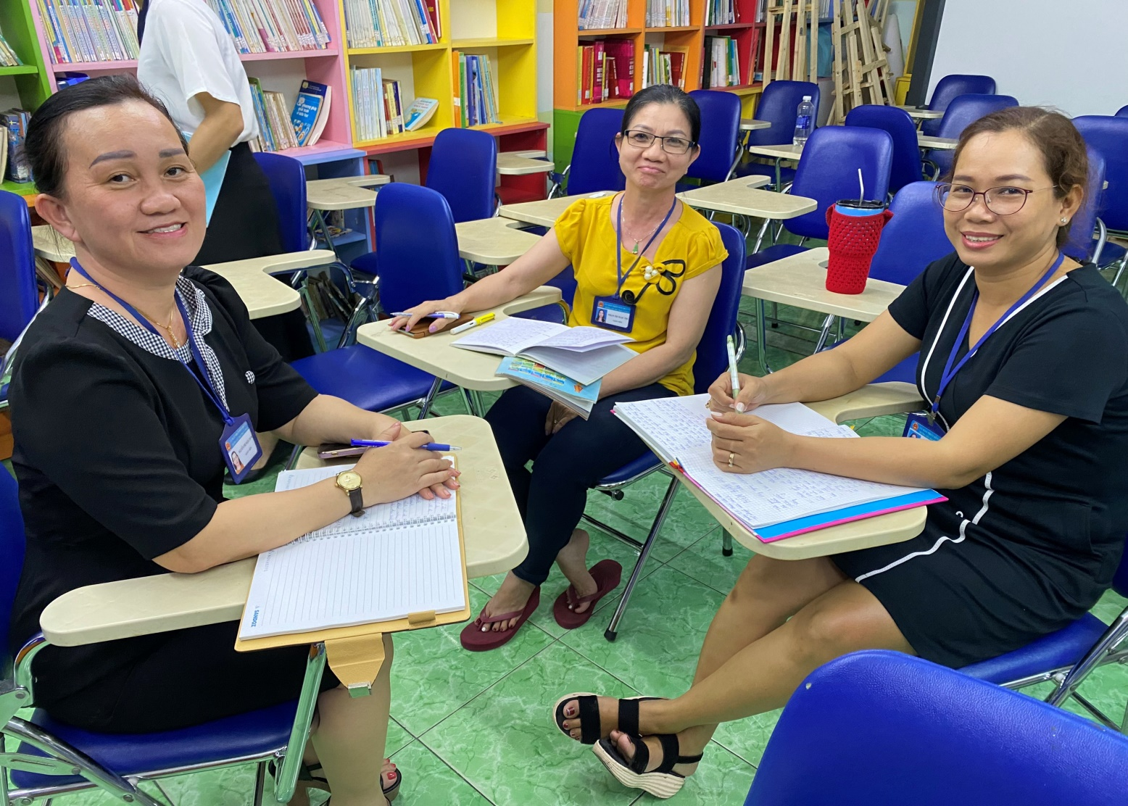
Các giáo viên khối 1 sinh hoạt chuyên môn.

Slide 5
NỘI DUNG HỌP
-Mở đầu buổi sinh hoạt cô Phạm Thị NgọcThu-Tổ trưởng chuyên môn Khối rút kinh nghiệm tuần 19 + 20 và các công tác đã thực hiện.
-Buổi sinh hoạt tiếp tục triển khai các công tác trọng tâm tuần 21+22.
Các thành viên trong tổ thống nhất phương pháp giảng dạy, bàn bạc bài khó.
-Cuối cùng các thành viên trong tổ thảo luận, bàn bạc cách phụ đạo các học sinh còn yếu để các em tiến bộ hơn.
Các thành viên trong tổ thống nhất với nội dung cuộc họp.
Buổi họp kết thúc lúc 15 giờ 40 phút cùng ngày.

